Slide 1
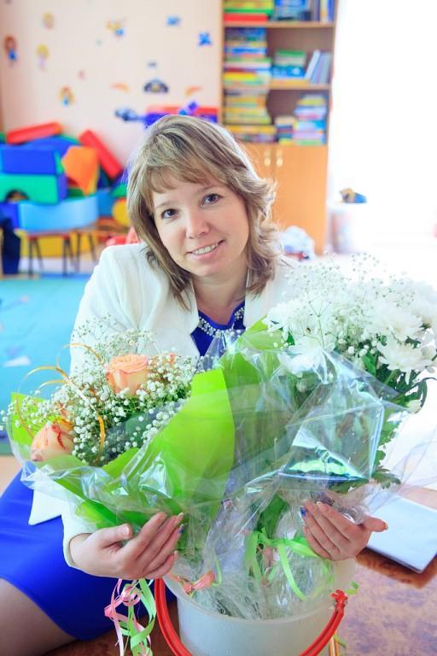
Экологический проект Озеро Байкал –Голубые глаза России
Подготовила
Воспитатель первой квалификационной категории
Шевченко Ольга Витальевна

Slide 2
БЕРЕГИТЕ БАЙКАЛ

Slide 3
Вид проекта: познавательный, творческий, исследовательский
Тип проекта: среднесрочный (ноябрь 2022)
Участники проекта: дети старшего дошкольного возраста, педагоги, родители.
Цель:
познакомить детей с озером Байкал по средствам проектной деятельности, приобщать дошкольников к экологической культуре, способствовать проявлению у детей гуманно-ценностного отношения к природе .

Slide 4
Задачи проекта:
- Расширить представление детей о России.
- Формировать первичные представления об объектах окружающего мира озере Байкал, его уникальности и природных особенностях.
- Расширить представления представление детей о флоре и фауне Байкала, о редких и исчезающих видах, занесенных в Красную книгу.
- Познакомить детей с культурой и традициями коренного населения Байкала.
- Содействовать развитию творческого мышления, фантазии, памяти.
- Развивать любознательность и познавательную мотивацию детей.
- Стимулировать развитие инициативности и самостоятельности ребенка в речевом общении с взрослыми и сверстниками.
- Формировать представления о том, что человек часть природы, закрепить умение бережного и заботливого отношения к природным ресурсам.
- Способствовать активной позиции семей воспитанников в совместной деятельности реализации проекта.

Slide 5
Интеграция видов детской деятельности.
Познавательно-исследовательская деятельность
Подбор познавательной литературы: энциклопедий, журналов.
Опыты с водой
Игровая деятельность:
Формировать умение принимать игровую задачу.
Формировать умение вступать в игровое общение со сверстниками, проявлять воображение, творчество. (Сюжетно-ролевые, дидактические, настольно-печатные, творческие, сюжетные, словесные, пальчиковые игры)
Умение следовать нормам и правилам, необходимым при общении с окружающими (умение сотрудничать, находить решение в конфликтных ситуациях, выражать словом свои чувства, согласовывать свои действия и желания с интересами и действиями партнёров)
Трудовая деятельность:
Формирование стремления помогать взрослым.
Оформление мини – музея « Озеро Байкал – символ России»
Коммуникативная деятельность:
Обогащать речевой словарь за счёт новых понятий и терминов
Развивать монологические формы речи в составлении
рассказов об обитателях подводного мира озера Байкал с использованием, макетов, схем.
Формировать умение соблюдать этику общения в условиях коллективного взаимодействия (проведение экскурсий)
Стимулировать речевое творчество детей.
Восприятие художественной литературы и фольклора:
Инсценировка произведений с помощью разных видов театра, разучивание стихотворений, чтение детской художественной литературы, отгадывание загадок, разучивание пословиц, поговорок, сочинение экологических сказок.
Продуктивная деятельность:
Изготовление плакатов, рисование, лепка, аппликация в нетрадиционной технике.
Безопасность:
Закрепление правил безопасного поведения в природе.

Slide 6
1 этап: Подготовительный
составление перспективного плана;
приобретение наглядно - иллюстративного материала;
подбор детской, методической литературы по теме;
приобретение энциклопедий;
подбор игр, упражнений по ознакомлению детей с миром Байкала .
подготовка видеоматериала для показа мультимедийной презентации
изготовление дидактических игр
систематизация материала по реализации проекта.

Slide 7
Перспективный плана по ознакомлению детей с Байкалом и природой Прибайкалья. 4 блока
Блок «Байкал самый, самый»
Формирование представлений о географическом положении Байкала, уникальности озера, размере, глубине, возрасте, происхождении, климате.
Блок «Флора и фауна Байкала »
Формирование представлений о растительном мире Сибири, о взаимосвязи, приспособлении к изменению среды обитания: световых, тепловых условий, о многообразии растительного мира, формирование представлений о типичных представителях Байкала , их приспособлении к среде обитания
Блок « Знакомство с народами Байкала»
Формирование представления о коренных народах Байкала – бурятах, их культуре, традициях национальных одеждах , фольклоре.
Блок «Защитим природу»
Формирование представлений о научной и трудовой деятельности людей в природе, значении природных заповедников Байкала, проблемах экологии и охраны природы.

Slide 8
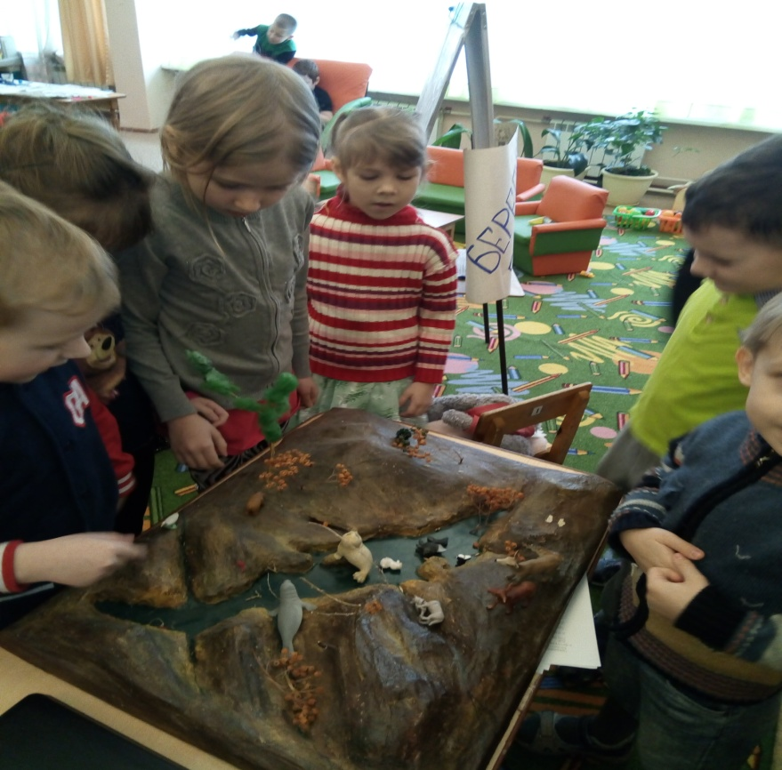
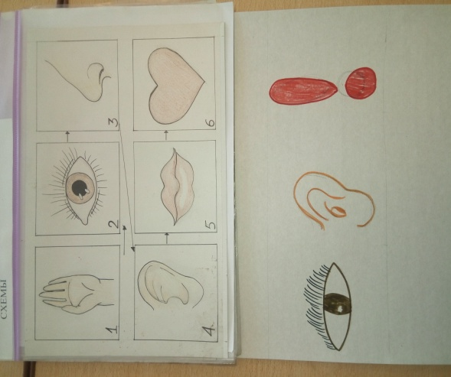
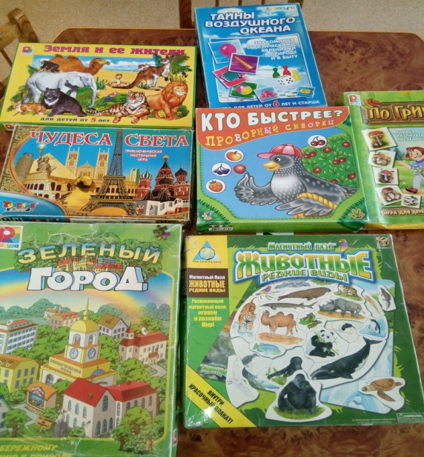
Игры,опыты, эксперементы, схемы

Slide 9
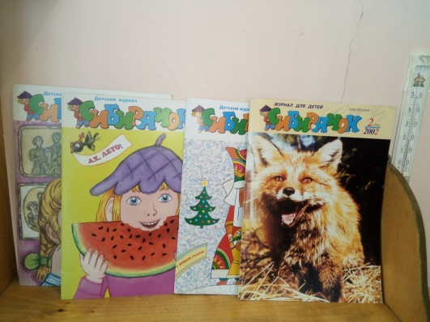
Развивающая предметно-пространственная среда- Уголок познавательной литературы (энциклопедии, познавательная и художественная литература, легенды, сказки, карта России, глобус).

Slide 10
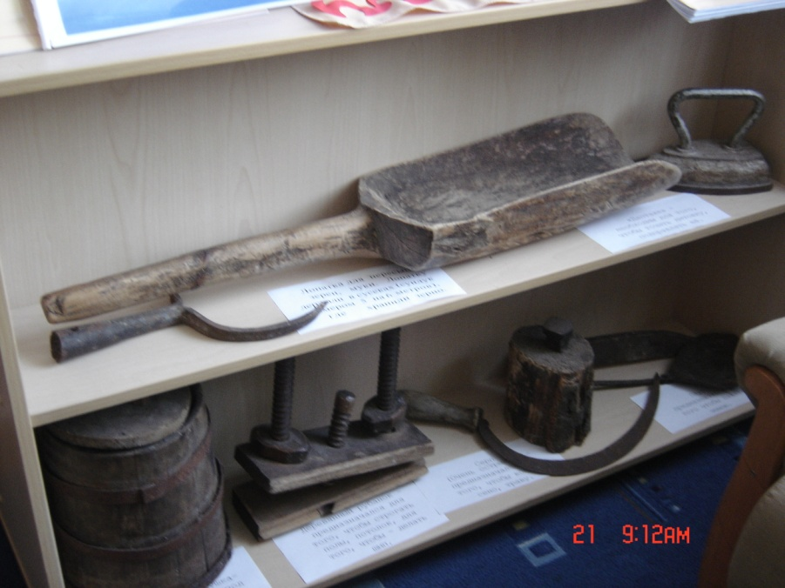
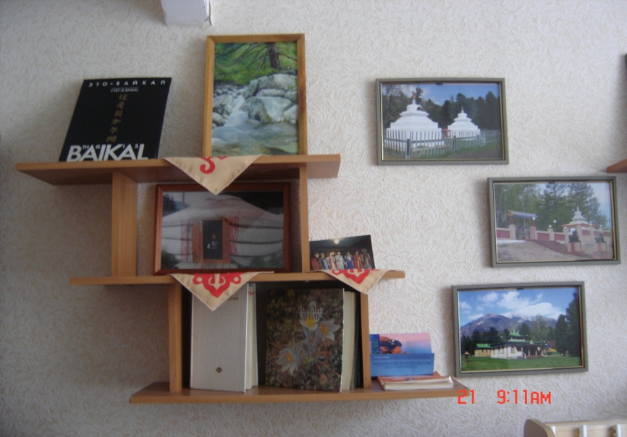
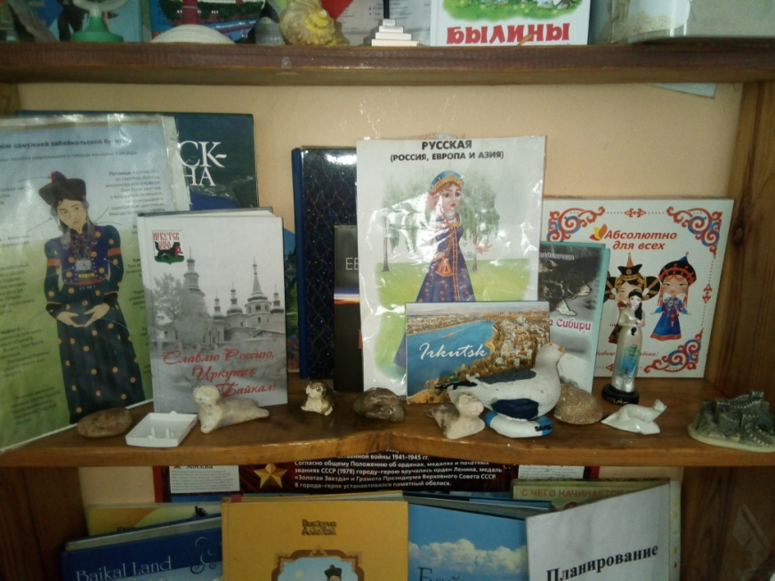
Музей бурятского народа и краеведения

Slide 11
2 этап: Основной
Формы работы с детьми: наблюдения
словесные, сюжетно-ролевые, творческие, развивающие игры,
развлечения
беседы, рассказы
просмотр видеофильмов
изготовление макетов, плакатов
подбор иллюстраций
участие в НОД
просмотр презентаций
составление кроссвордов

Slide 12
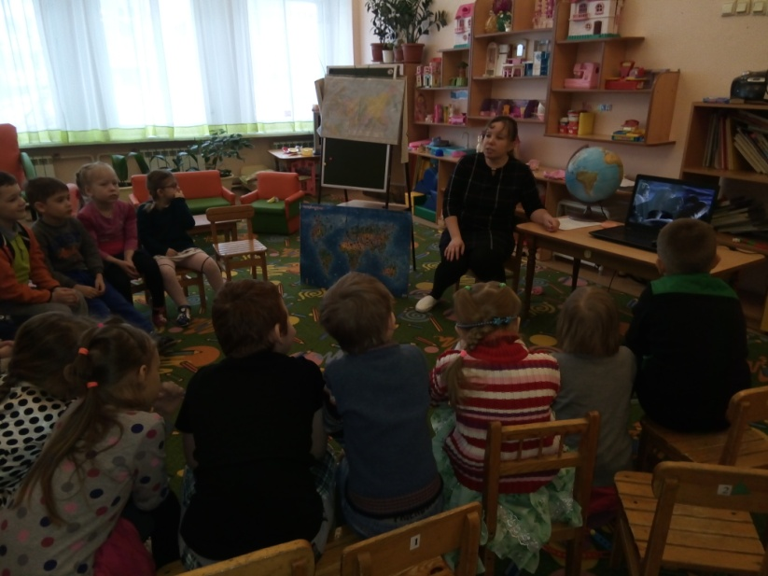
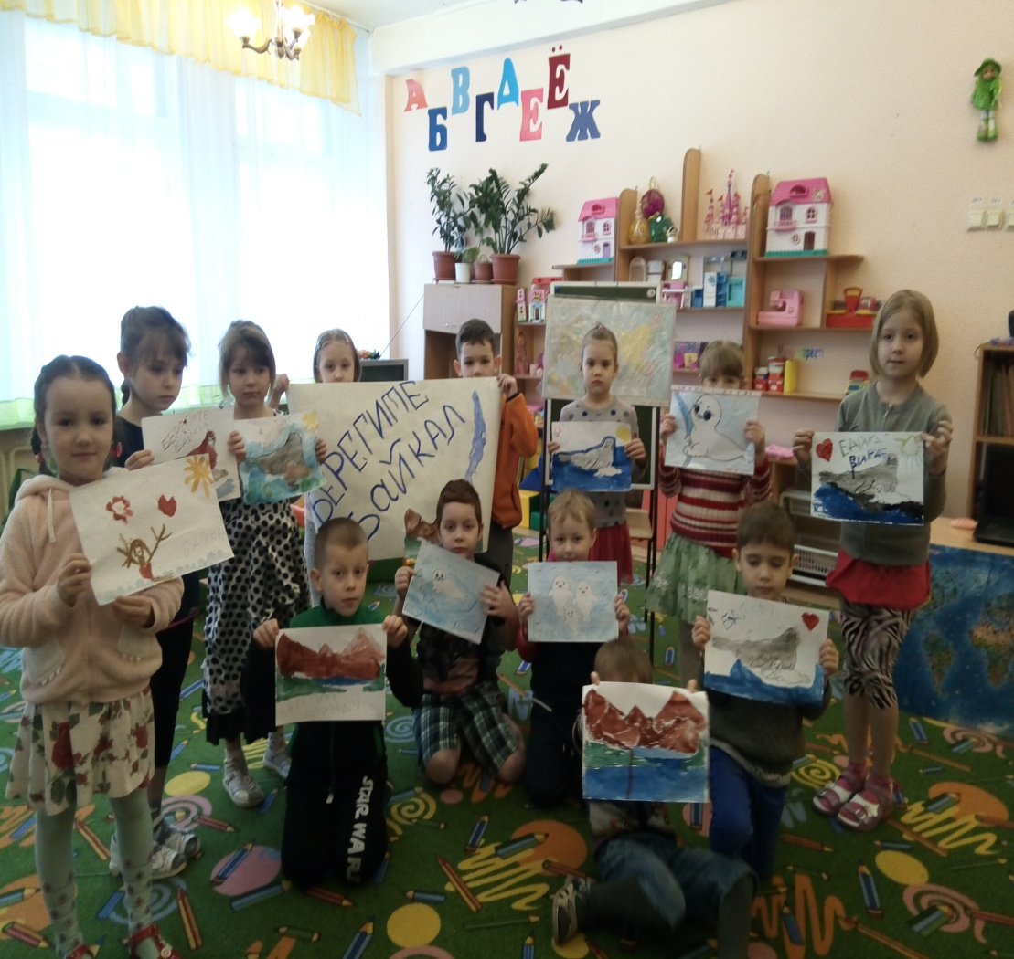
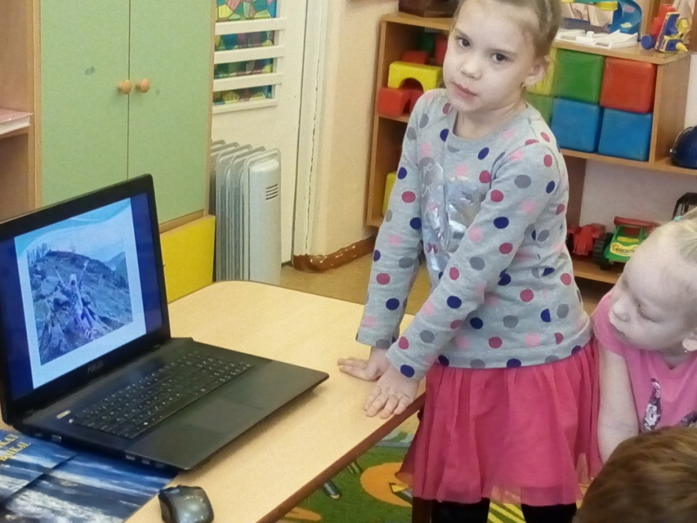
Работа с детьми .НОД

Slide 13
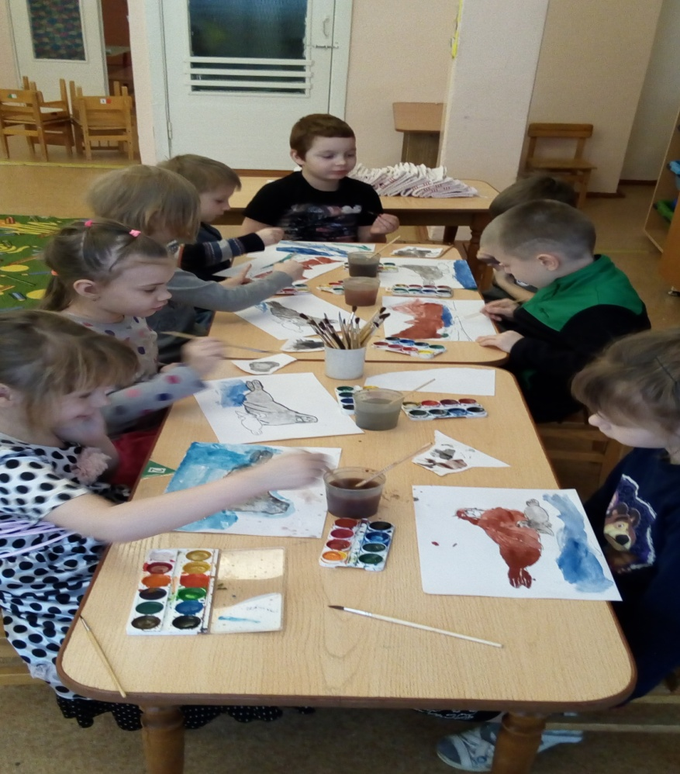
Работа с детьми .НОД.

Slide 14
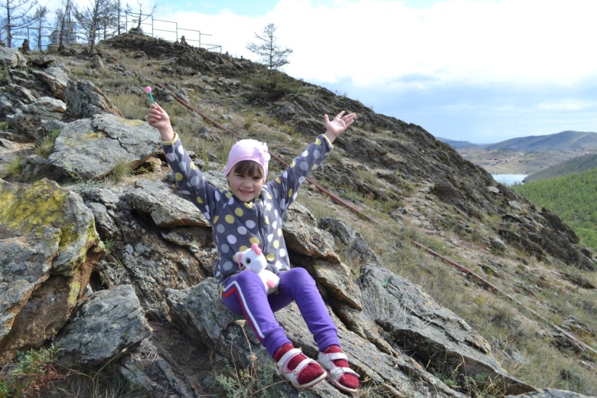
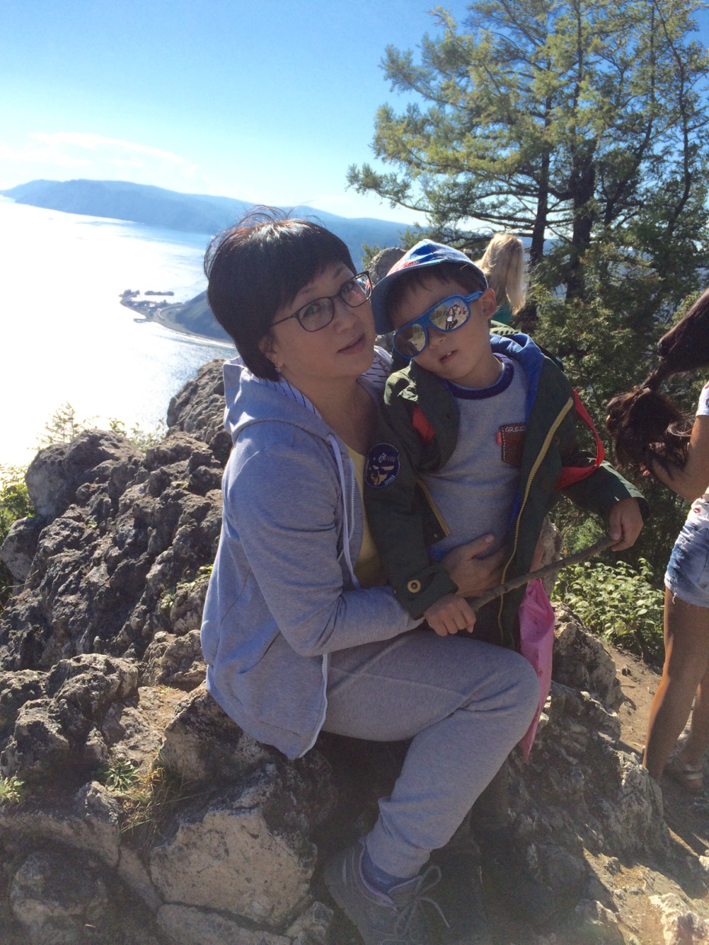
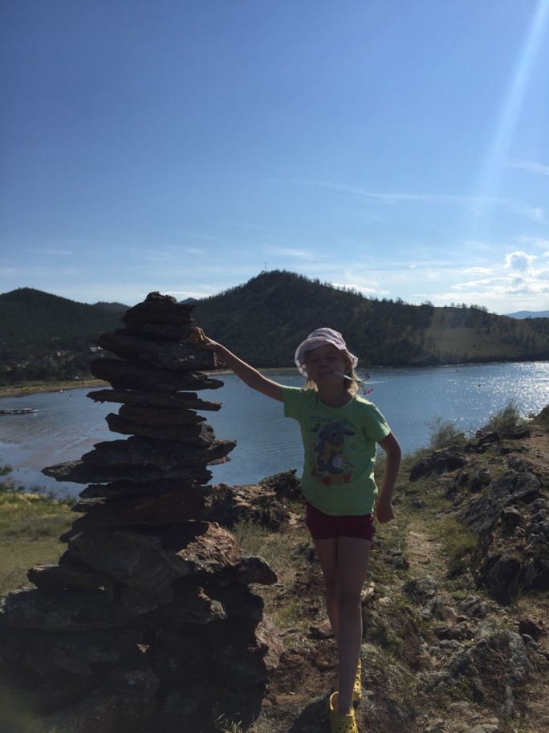
Фоторепортаж «Путешествие по Байкалу»

Slide 15
Итоговое мероприятие Путешествие по Байкалу Цель: закрепить знания детей об озере Байкал, о его уникальной фауне.

Slide 16
Ожидаемые результаты:
При реализации данного проекта дети получили знания об озере Байкал: его флоре и фауне, о местонахождении озера Байкал (внешний вид, география, климат, вода), об уникальности озера, о позитивной и негативной деятельности человека на Байкале;
Познакомились с эпосом народов Прибайкалья;
Приобрели навыки опытно - исследовательской деятельности при проведении опытов по очистке (фильтровании грязной воды);
Создали продукт своего труда - энциклопедию «Байкал-жемчужина Сибири».

Slide 17
:
Спасибо за внимание !

